Slide 1
Интегрирование цифровых образовательных ресурсов и сервисов в процесс обучения географии
Солодова Ирина Леонидовна
ведущий методист по географии

Slide 2
«Какая медлительная страна! — сказала Королева. — Ну, а здесь, знаешь ли, приходится бежать со всех ног, чтобы только остаться на том же месте. Если же хочешь попасть в другое место, тогда нужно бежать по меньшей мере вдвое быстрее».
/Алиса в Зазеркалье.
Л. Кэрол/

Slide 3
www.lecta.ru
Образовательная платформа LECTA ресурсы и сервисы для учителя, ученика, родителей

Slide 4
Образовательная платформа LECTA
www.lecta.ru

Slide 5
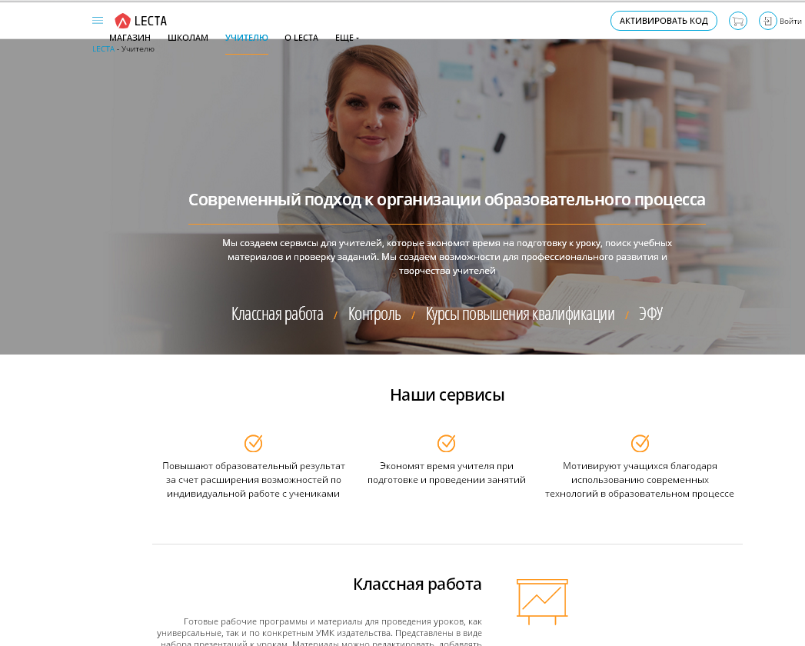
www.lecta.ru

Slide 7
Мои рабочие программы
www.lecta.ru

Slide 8
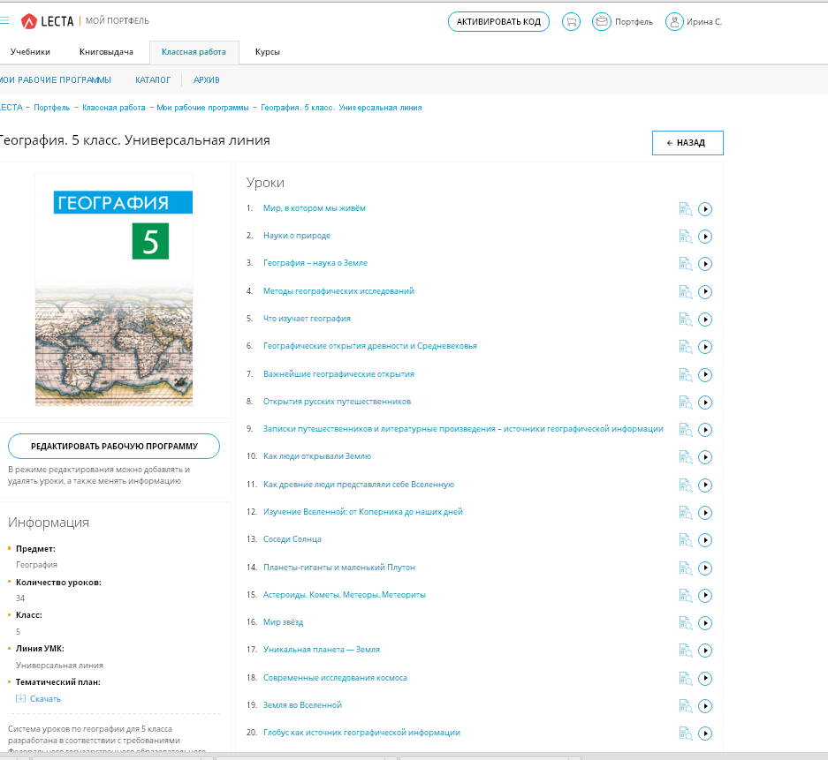
Скачать

Slide 9
Календарно-тематическое планирование загрузить в pdf, exel, doc.

Slide 10
Переход на содержание урока

Slide 11
Функция «редактировать» позволяет добавить свой слайд, менять слады местами, изменять текстовую информацию.

Slide 12
Режим редактирования

Slide 13
Контрольная работа
Основные возможности
Проведение проверочной работы на интерактивной доске, в распечатанном виде или на устройствах учеников
Индивидуали-
зация контрольной работы для группы или ученика

Slide 15
Автоматическая проверка правильности выполнения заданий

Slide 16
Образовательная платформа LECTA
www.lecta.ru

Slide 20
Образовательная платформа LECTA
www.lecta.ru

Slide 21
На платформе LECTA приложение АТЛАС+
Теперь в режиме оф-лайн.
Атлас бесплатно добавляется в Ваш портфель.
Через установленное на Вашем носителе бесплатное приложение LECTA Вы имеете возможность демонстрировать задания атласа без подключения к Интернету.

Slide 22
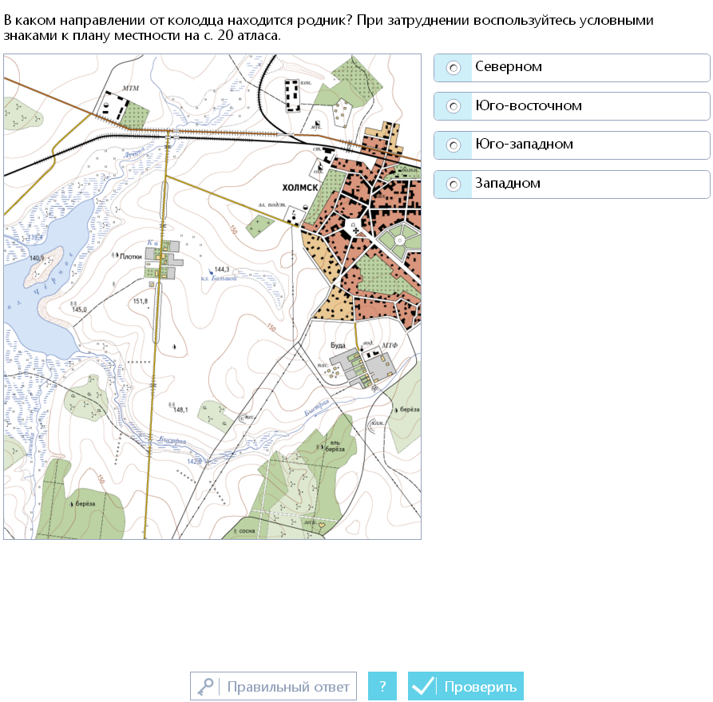
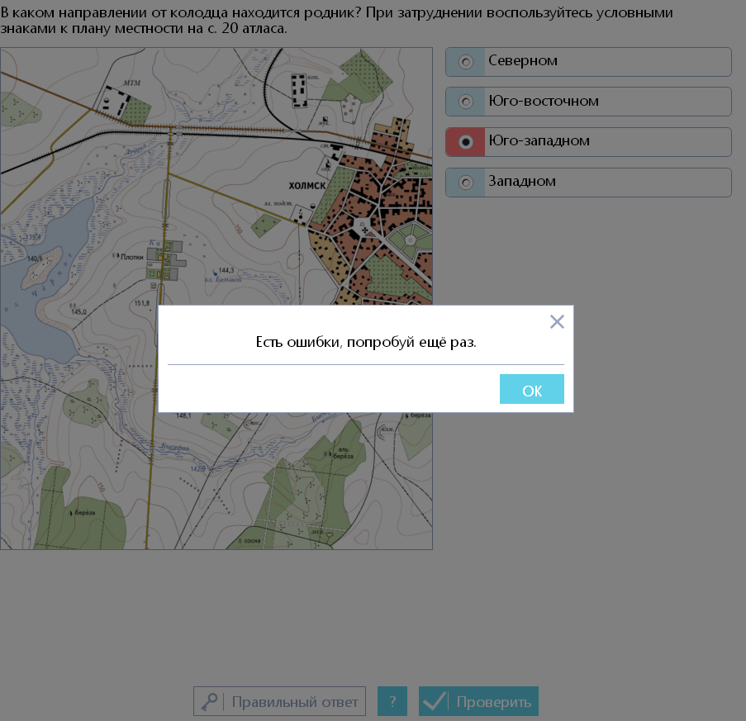
Отработка картографических
умений

Slide 23
Атлас +

Slide 24
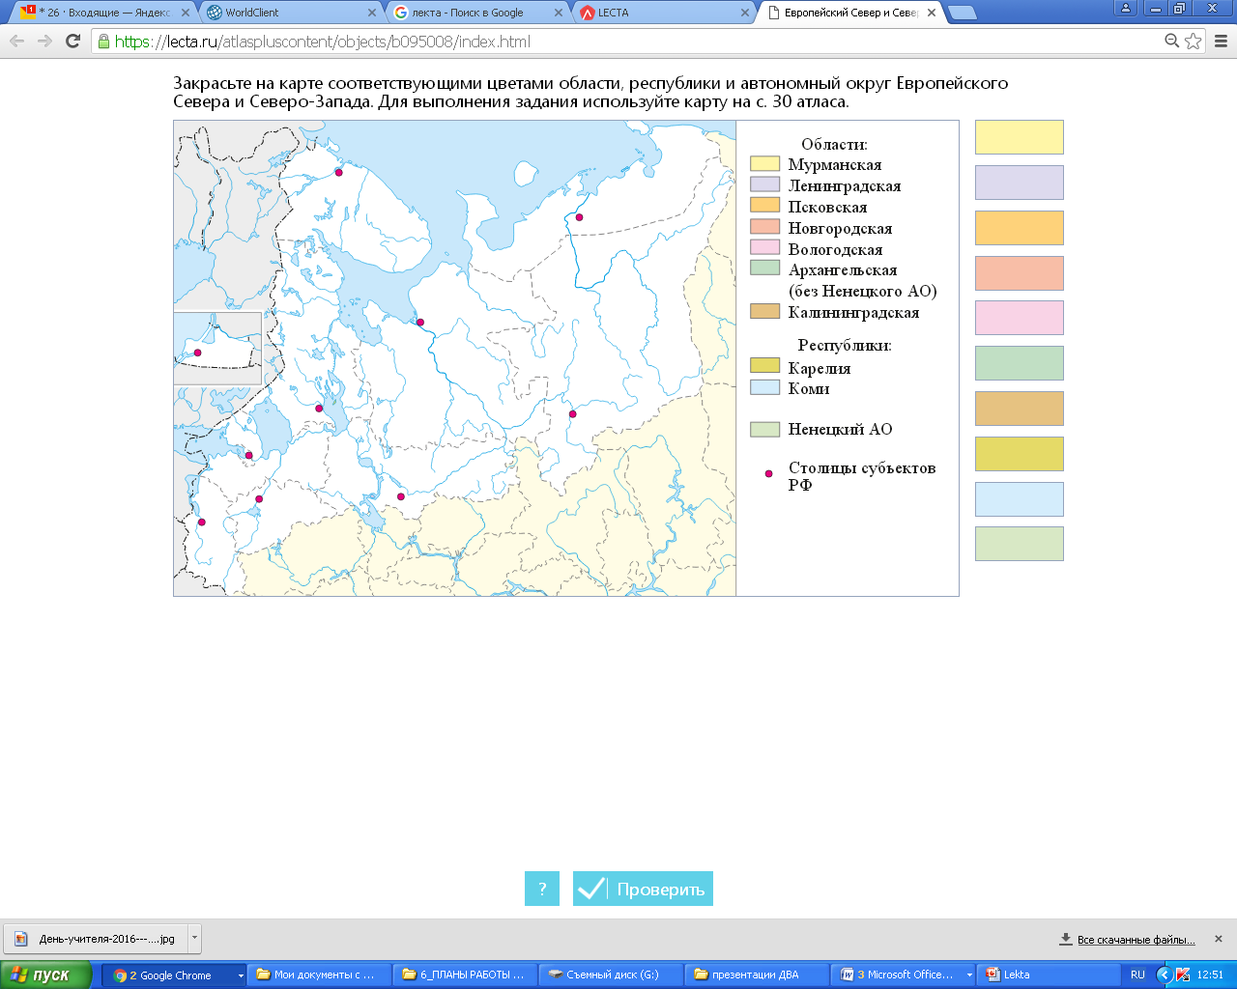
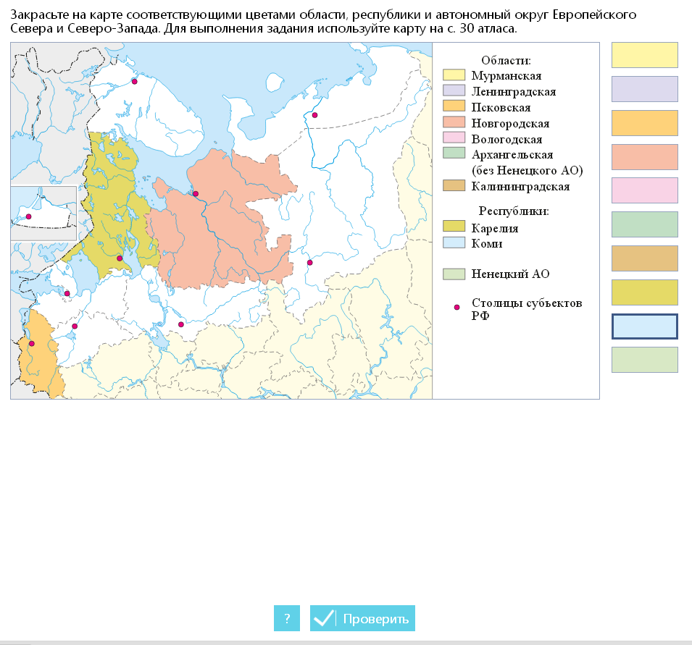
Возможность получения дополнительной оценки при выполнении заданий в электронной части атласа.

Slide 25
Отработка картографических умений в ходе самостоятельной работы

Slide 26
Образовательная платформа LECTA
www.lecta.ru

Slide 27
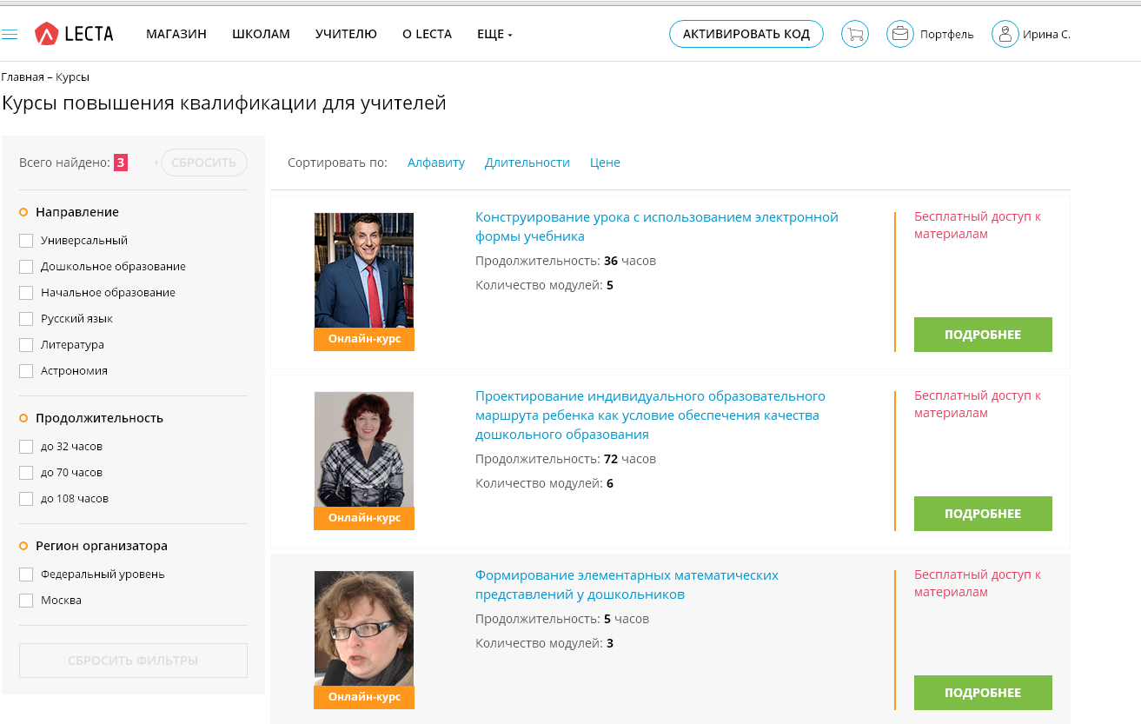
Курсы повышения квалификации онлайн

Slide 28
Удостоверение о повышении квалификации государственного образца
Сертификат

Slide 29
Образовательная платформа LECTA
www.lecta.ru

Slide 30
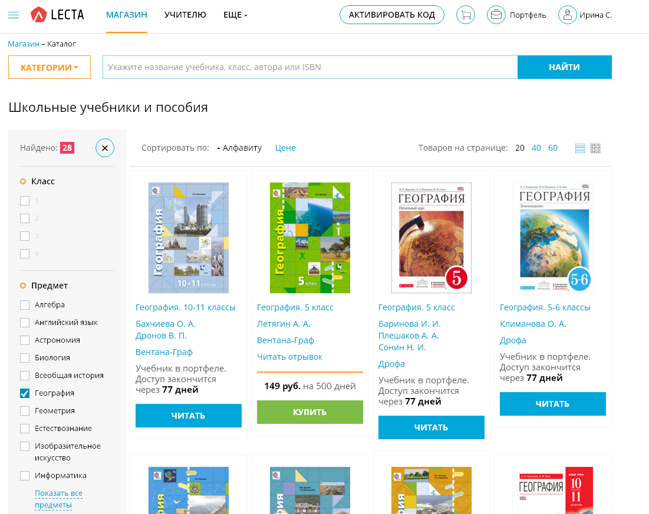
Магазин

Slide 31
Формирование основ финансовой грамотности
Сборник интерактивных тестов по географии для 5-9-х классов, 2 варианта, критерии оценок
www.lecta.ru

Slide 32
Образовательная платформа LECTA
www.lecta.ru

Slide 33
Бесплатно код 5books

Slide 34
Чтобы активировать код, полученный вместе с электронным сертификатом или код 5books перейдите по ссылке

Slide 35
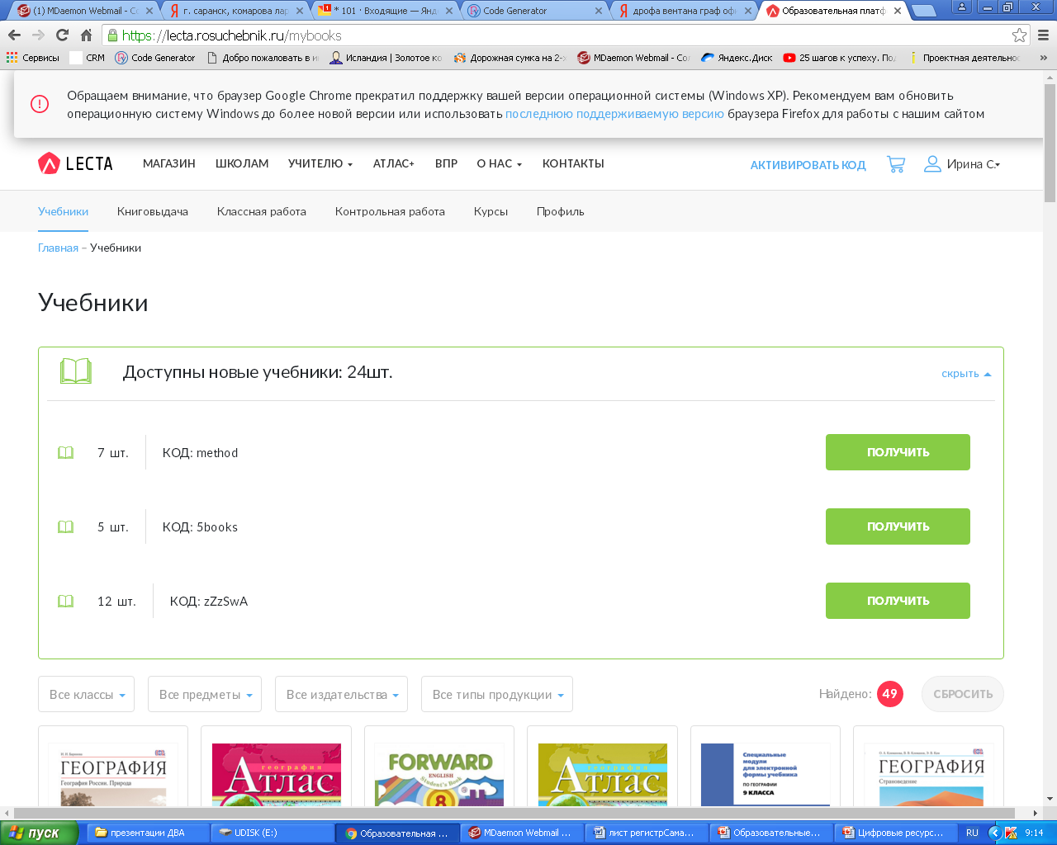
1.
2.
Отсчет времени действия учебников начинается с момента их получения, а не с момента активации кода.

Slide 36
Рекомендации по скачиванию электронного сертификата

Slide 38
1. Вход или регистрация на сайте корпорации «Русский учебник»

Slide 39
2. Вводим индивидуальный код из памятки участника образовательного семинара.

Slide 40
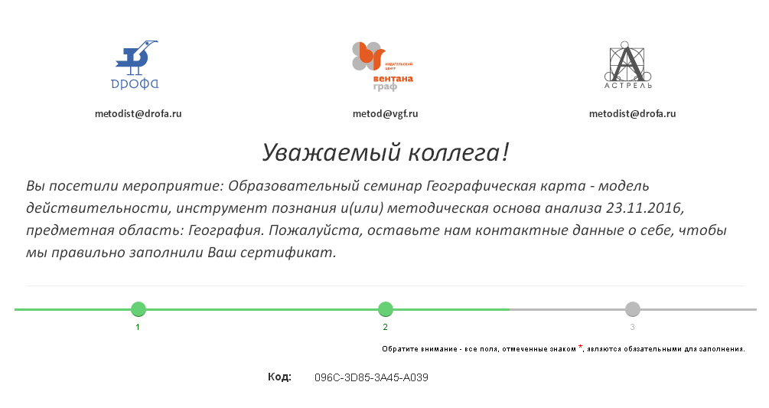
3.Переходим на страницу участника семинара, заполняем данные о себе, получаем сертификат!

Slide 42
Спасибо за внимание!
Контакты для связи:
+7 (495) 795-0550 доб.28-06
solodova.il@rosuchebnik.ru

